Slide 1
DIAGRAMA DE “PERT” Y “CPM”

Slide 2
DIAGRAMA PERT: GENERALIDADES
PERT (“Project Evaluation and Review Techniques”), es una herramienta que inter-relaciona cada tarea según los recursos asignados en ellas.
En el mundo del Management y Dirección de Proyectos, la técnica de PERT es muy popular y se aplica para conocer las rutas de trabajo óptimas.
PERT suele utilizarse junto a técnicas CPM (“Critical Path Method”), para detectar esos “cuellos de botella” que pueden poner en peligro el proyecto. Con PERT y CPM sabremos el camino o ruta crítica de nuestros proyectos.

Slide 3
DIAGRAMA PERT: GENERALIDADES
La Armada de Estados Unidos comenzó a utilizarla en 1958 para la planificación del proyecto Polaris, un misil balístico basado en submarinos, construido con armas nucleares durante la Guerra Fría.
Se dice que gracias a la lógica de PERT, se adelantó dos años la fecha de terminación de su construcción.
El programa Apolo fue programado siguiendo el método PERT.
En la actualidad, PERT se emplea tanto en proyecto gubernamentales como relativos a la industria. La NASA por ejemplo, exige a las compañías privadas un trabajo basado en la lógica de PERT.

Slide 4
DIAGRAMA PERT: VENTAJAS
Permite organizar actividades.
Calcular rutas de trabajo optimizadas.
Tiene en cuenta las dependencias entre las tareas.
Planificaciones más efectivas y realistas.
Tiene en cuenta cada actividad de manera individual y su relación con las demás tareas.
Permite identificar cuellos de botella en la ruta de trabajo.
Ayuda a cumplir plazos y presupuestos estimados.
Mejora la toma de decisiones anticipadas y efectivas.
Mejor integración y presentación de datos a los interesados del proyecto.

Slide 5
RELACIONES ENTRE PERT Y CPM
El modelo PERT y CPM suelen ir asociados en toda gestión de proyectos.
La técnica de PERT se centra en establecer las relaciones entre las actividades, a partir de las dependencias entre ellas. Mientras que CPM encuentra los caminos críticos y cuellos de botella del proyecto, apoyándose en PERT.
Los caminos críticos son las rutas que primero debemos realizar si queremos terminar dentro de plazo, dado que muchas actividades estarán esperando que se realicen otras previas. Esta ruta crítica suele marcar el final del proyecto, ya que suele ser la más larga del mismo.

Slide 6
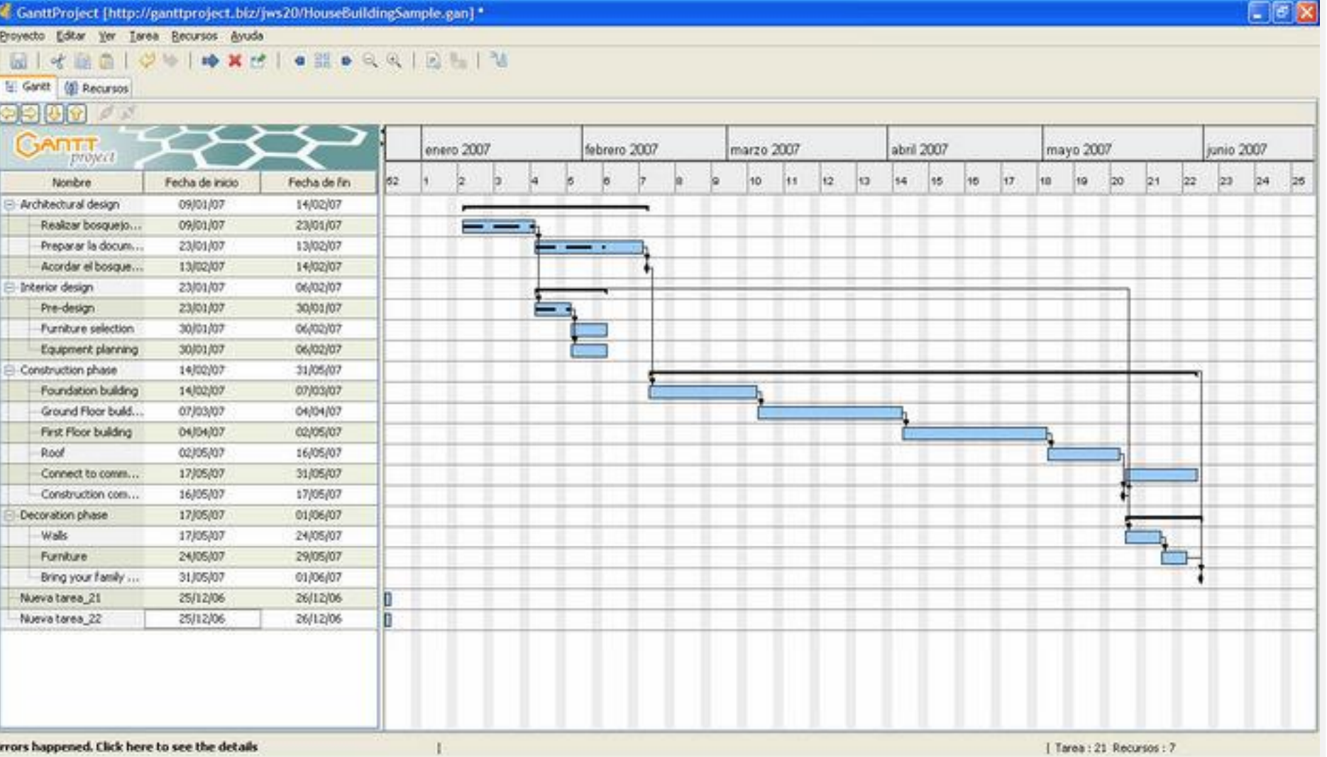
¿ESTÁ RELACIONADA LA CARTA GANTT CON EL PERT?
!!!ABSOLUTAMENTE!!!
SON COMPLEMENTARIAS

Slide 7
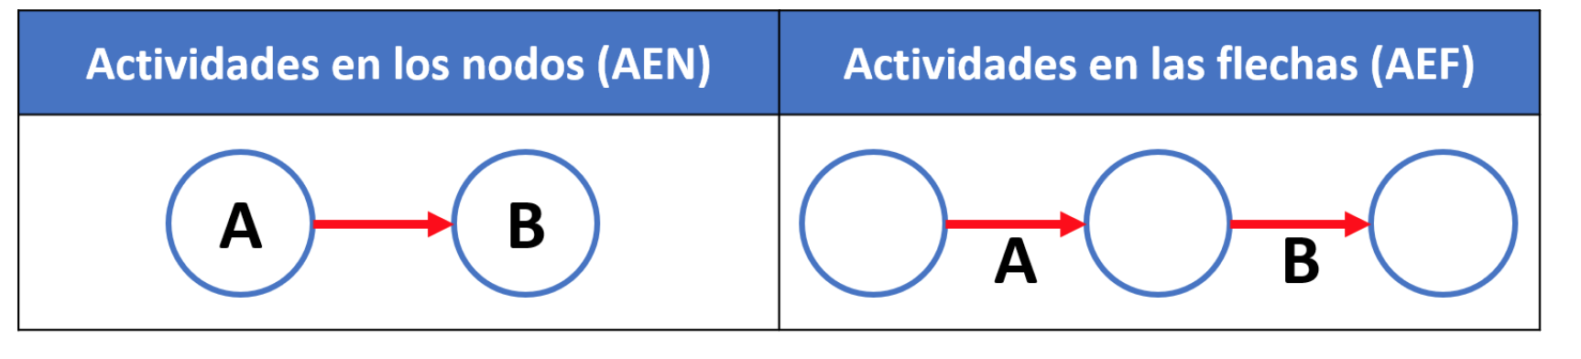
CONSTRUCCIÓN DIAGRAMA “PERT”
Existen dos formas de realizar nuestro diagrama, según se representen las actividades:
A. Actividades en los nodos (AEN): Los nodos del gráfico representan las actividades del proyecto. En inglés se denomina AON (Activity on node).
B. Actividades en las flechas (AEF): Las flechas representan las actividades. También presentan nodos los cuáles representan los tiempos de inicio y terminación de una actividad.
Si bien ambos métodos son válidos, hemos considerado utilizar la representación de actividades en nodos (AEN) por que es más fácil de entender; además, la mayoría de softwares para la gestión de proyectos, incluido el Microsoft Project, utilizan redes AEN.

Slide 8
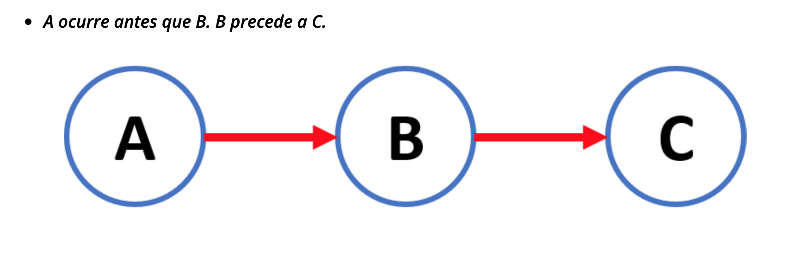
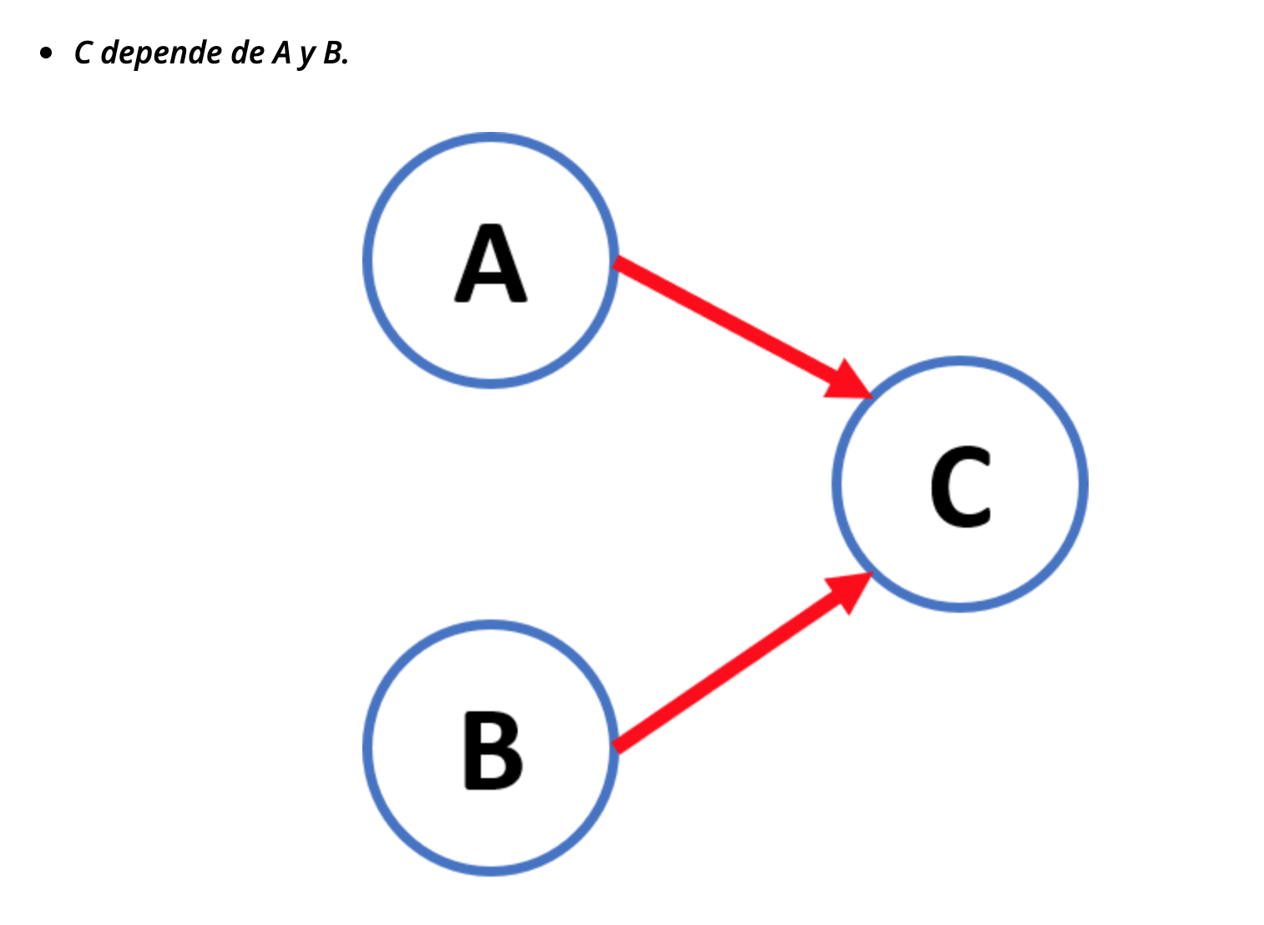
CONSTRUCCIÓN DIAGRAMA “PERT”

Slide 9
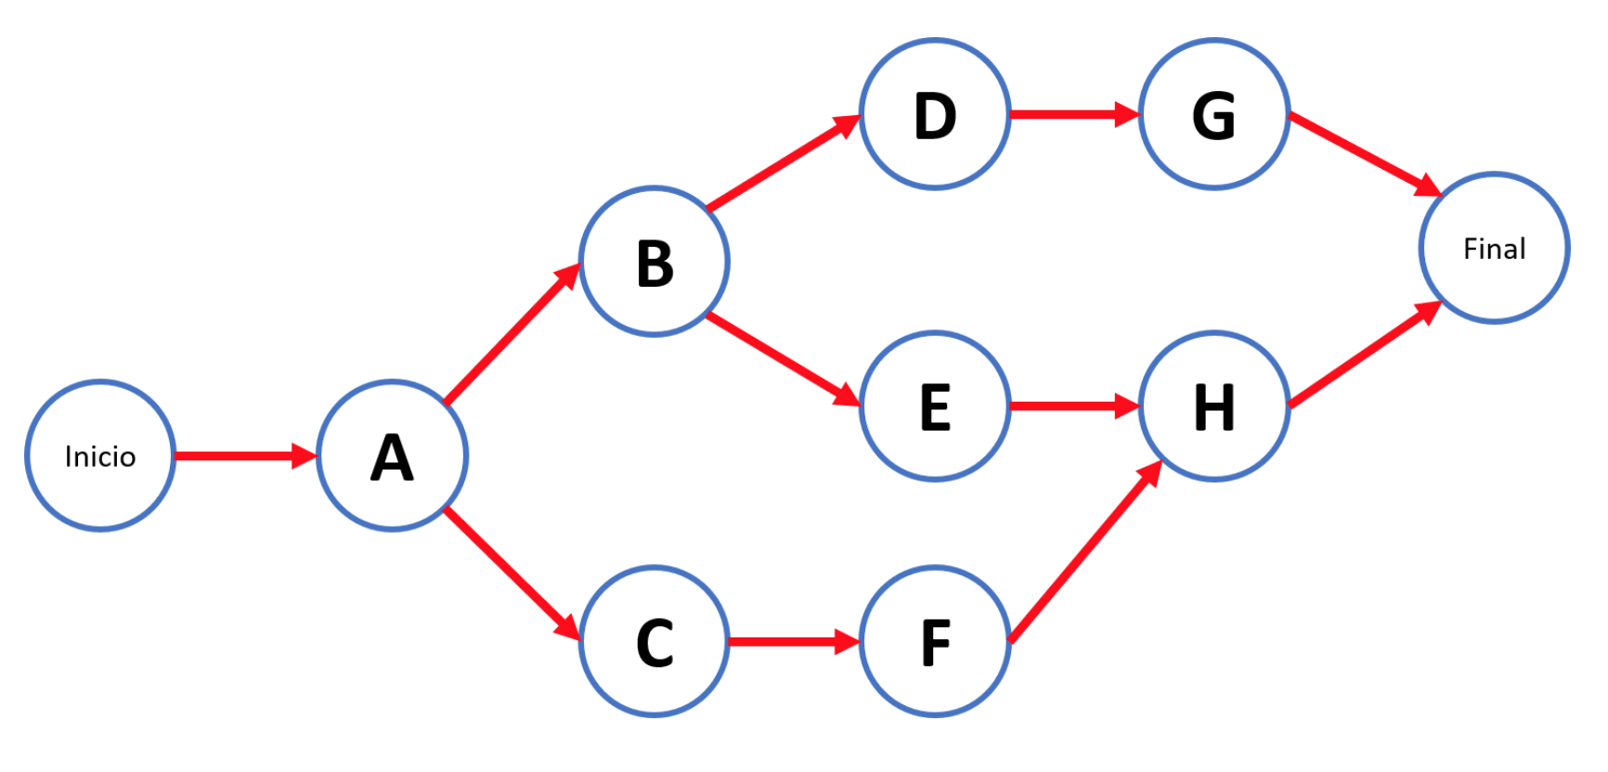
CONSTRUCCIÓN DE DIAGRAMA “PERT”

Slide 10
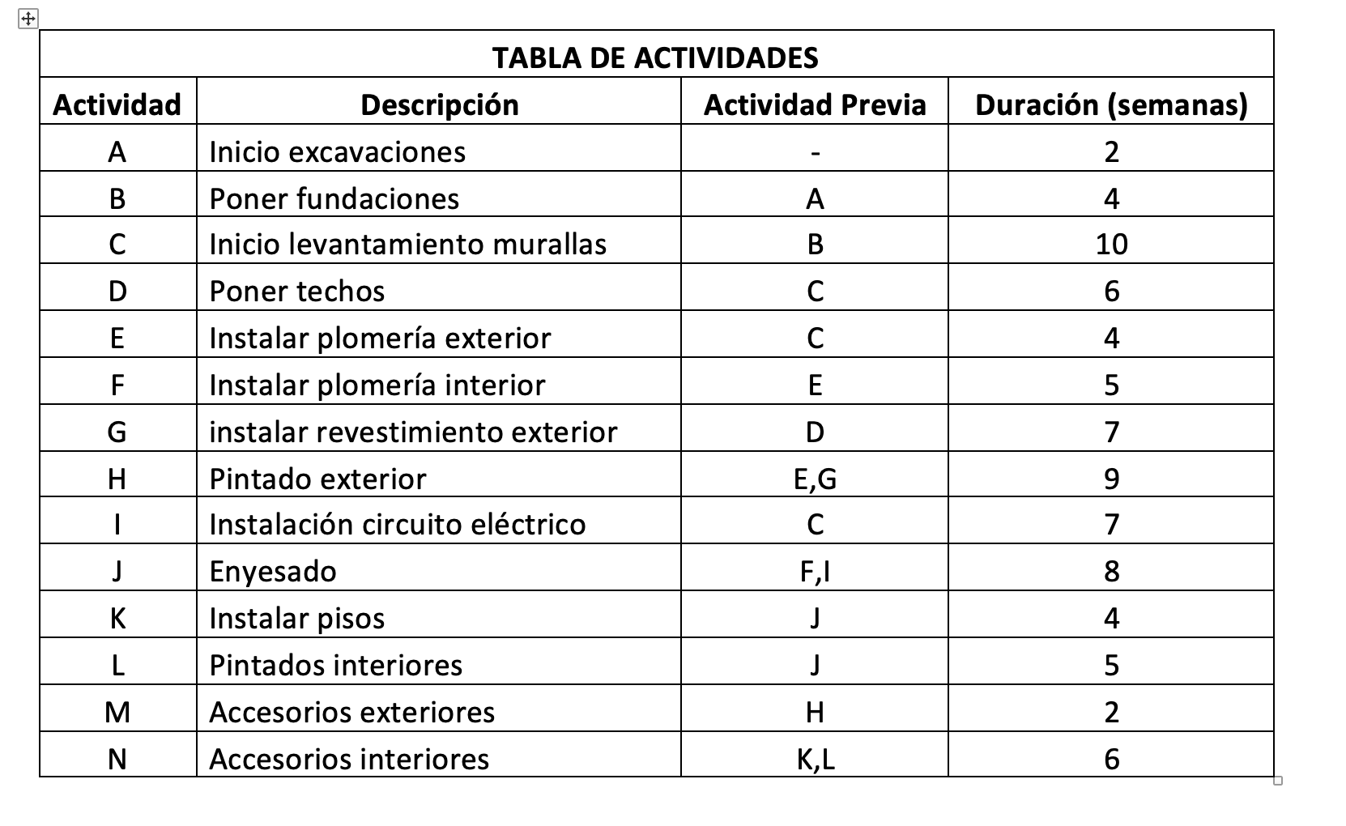
EJEMPLO PERT: “CONSTRUCCIÓN CASA”
Tarea: En base a lo visto en clases, construya los Diagramas de Gantt y Pert, considerando los datos incluidos en la Tabla adjunta. Determine la Ruta Crítica del Proyecto.

Slide 11
DIAGRAMA DE “PERT” Y “CPM”

